Slide 1
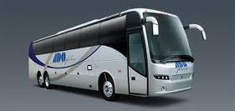


DESODORIZANTE EN LETRINAS MÓVILES (Sanitización Portátil)
Un concepto de con innovación tecnológica
Fernando del Águila Murphy

Slide 2

Información General
El Super-Blue Pack es un producto que inhibe el crecimiento de bacterias patógenas, causantes del mal olor en letrinas móviles de autobuses, aviones, barcos y yates.

Slide 3
Especificaciones
Super-Blue Pack es una mezcla de bactercidas, desodorizantes y colorantes que no manchan, reaccionan químicamente con la materia orgánica y neutralizan olores.
Super-Blue Pack no contiene formaldehído o sustancia que lo contenga, no contiene ácidos o cáusticos libres.

Slide 4
Especificaciones
Super-Blue Pack limpia y desodoriza a bajas concentraciones y no perderá su efectividad durante en recorridos largos.
Super-Blue Pack es un producto en polvo dosificado en bolsitas que se disuelven al contacto con el agua.
Super-Blue Pack no representa ningún riesgo en su desecho, ya que asume el pH del agua.
Producto 100% biodegradable.

Slide 5
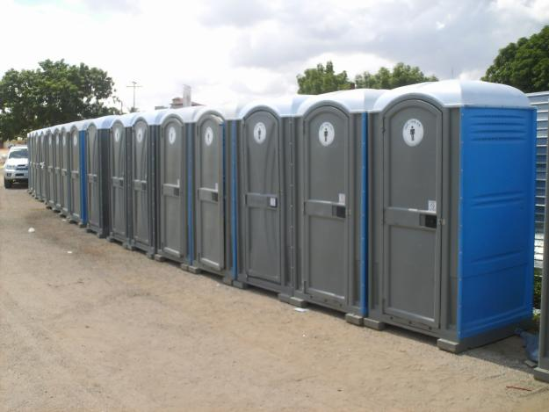
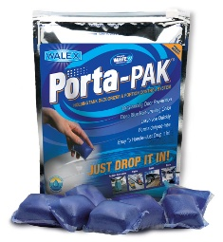
Características y Beneficios
Producto de fácil aplicación, solo basta arrojarlo directamente al sanitario.
Contamos con diferentes fragancias.

Slide 6
Características y Beneficios
La bolsita entra en contacto con el líquido y se disuelve inmediatamente liberando el producto y fijando el ambiente de un agradable aroma.
Sus activos germicidas eliminan de manera inmediata los malos olores.
No requiere de equipos especiales para su aplicación por ser un método manual.

Slide 7
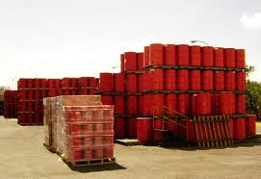
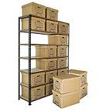

Características y Beneficios
Facilita su almacenaje y maniobra por su peso y espacio que ocupa.
Reduce el riesgo de accidentes y derrames químicos.
De fácil disposición por ser 100% biodegradable.

Slide 8
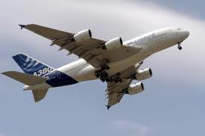
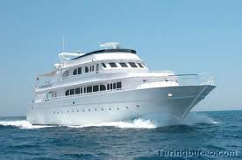
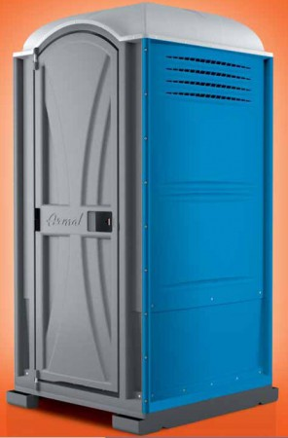
Aplicaciones
Super-Blue Pack es un producto utilizado por las empresas de autobuses comerciales, líneas aéreas, en la industria náutica y baños portátiles.

Slide 9
Servicio de calidad en todo momento
QUIMUR, S.A. DE C.V. PONE A SU DISPOSICIÓN SUS LÍNEAS TELEFÓNICAS DE SERVICIO AL CLIENTE
México……………………..(55) 4324 – 5602
Presidencia: Ing. Jorge del Águila F.
Dirección Comercial: Fernando del Águila M.
Ingeniería: Ing. Antonio Bobadilla D.

